Slide 1

¿Para qué existen las Escrituras?
Las Escrituras no son solo un libro antiguo; su propósito es ayudarnos a conocer a Jesucristo y al Padre Celestial. ¿Qué cambia en tu vida cuando estudias para conocer a Cristo y no solo para "cumplir"?
"Esta es la vida eterna: que te conozcan a ti, el único Dios verdadero, y a Jesucristo, a quien tú has enviado." - Juan 17:3

Slide 2

El Propósito Central de las Escrituras
Todo lo que Dios ha revelado apunta a Jesucristo. El propósito central es llenar nuestras almas de fe en Dios el Padre y en Su Hijo Jesucristo: la fe en que existen, la fe en el plan del Padre para nuestra inmortalidad, la fe en la Expiación y Resurrección de Cristo, y la fe para hacer del Evangelio nuestro estilo de vida.
Al final, todo apunta a llegar a conocer al único Dios verdadero y a Jesucristo, a quien Él ha enviado.

Slide 3
Cómo Cambia Mi Estudio al Saber Esto
01
02
03
Lee con intención
Estudia con fe
Busca revelación
Cuando sabes que el objetivo es encontrar a Cristo, lees cada capítulo con un propósito claro
Abres tu corazón a recibir revelación sobre quién es el Salvador y cómo Él puede bendecir tu vida
Oras y ayunas para que el Espíritu Santo te guíe a entender las verdades que contienen las Escrituras
"Y ahora os exhorto a buscar esas cosas que os llevarán a venir a Cristo... que os llevarán a buscar la manera de conocer a Cristo." - 1 Nefi 19:23

Slide 4

Técnica 1: Buscar Símbolos del Salvador
Un símbolo es algo que representa quién es Cristo y cómo actúa en nuestra vida. Los símbolos nos ayudan a entender verdades profundas de una manera que tocamos el corazón.
Jeremías 2:13
Cristo es la fuente de aguas vivas
Jeremías 17:13
Él es la esperanza y refugio de nuestra alma

Slide 5
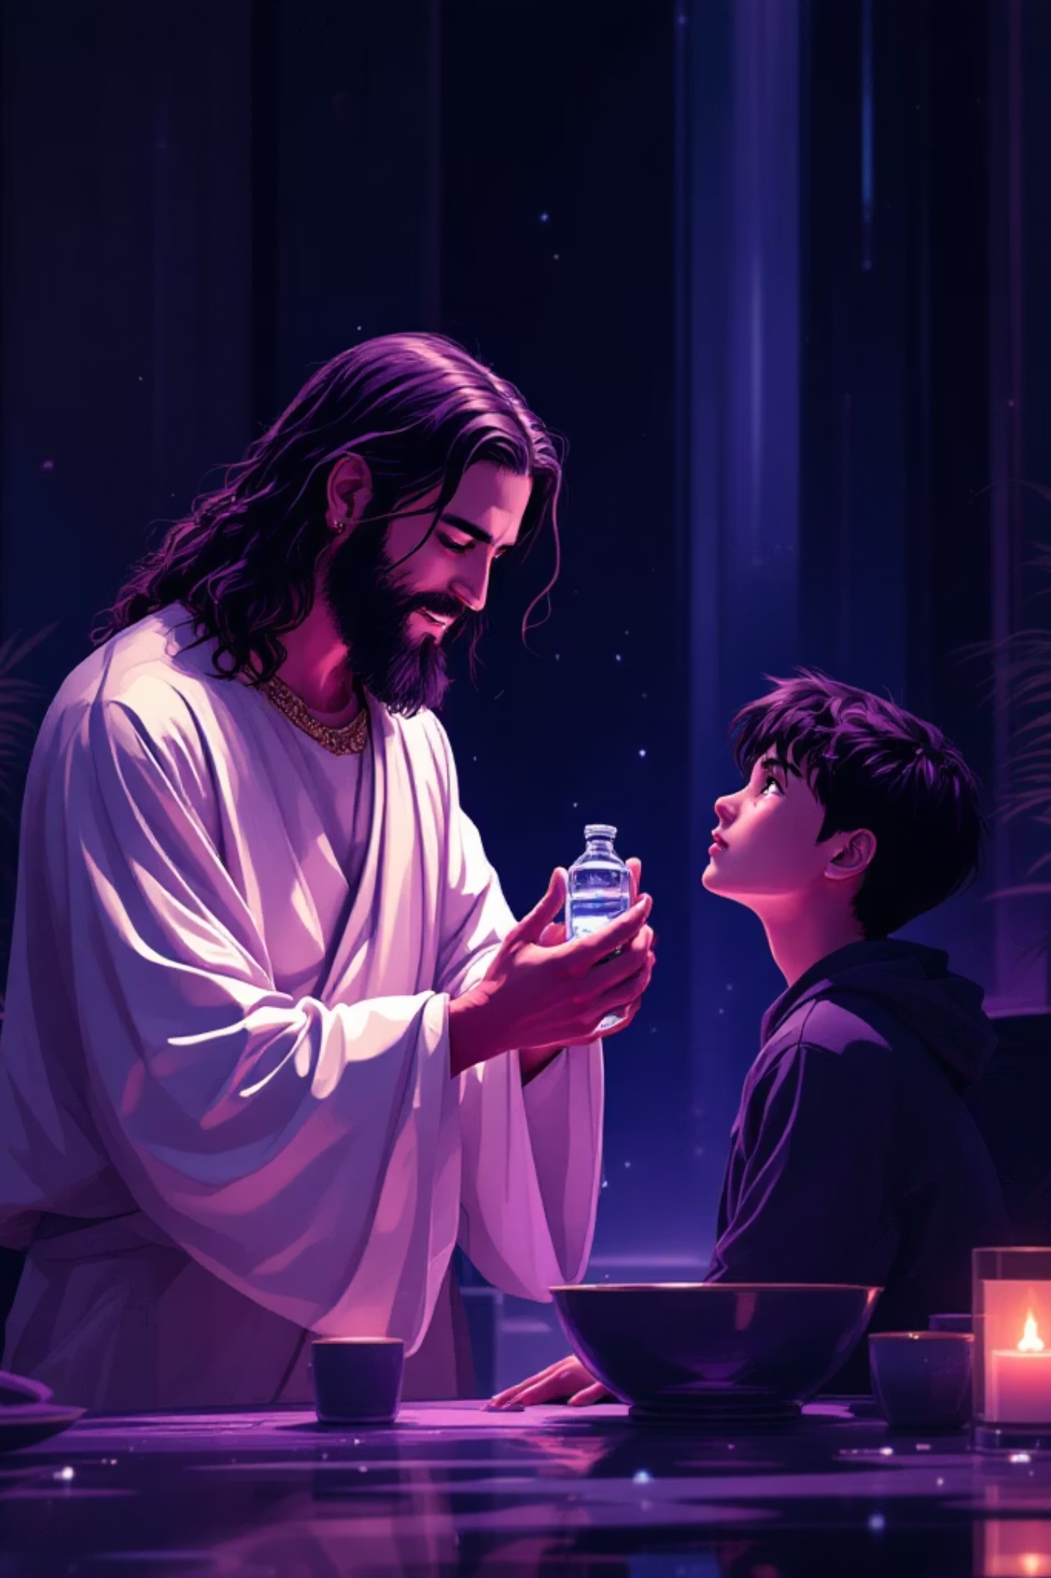
¿Por qué "Agua Viva"?
El agua da vida
El agua limpia
El agua refresca
Así como el agua es esencial para la vida física, Cristo es esencial para nuestra vida espiritual
La Expiación de Cristo nos purifica de nuestros pecados y nos renueva
En momentos de agobio y fatiga, Cristo refresca nuestro alma y nos da paz
"El que bebiere del agua que yo le daré, no tendrá sed jamás; sino que el agua que yo le daré será en él una fuente de agua que salte para vida eterna." - Juan 4:14

Slide 6


Práctica: Encuentra un Símbolo
Isaías 25:4
Malaquías 3:2-3
Cristo es refugio para el pobre, sombra contra el calor, refugio contra el turbulento viento
Él es como el fuego del fundidor y el jabón de la lavandera, purificando nuestro corazón
Cada símbolo revela un atributo del Salvador: refugio, purificador, protector. ¿Qué símbolo encontraste y qué te enseña sobre Cristo?

Slide 7
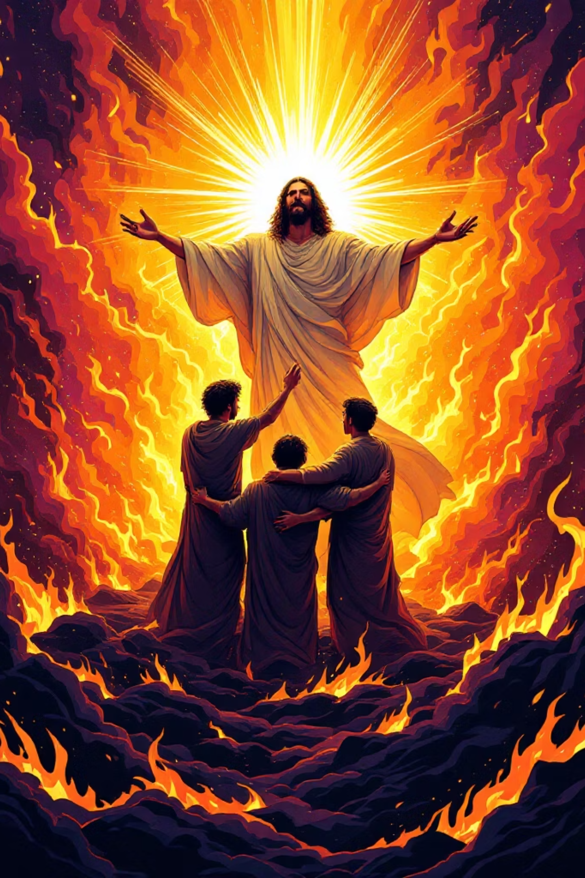
Técnica 2: Buscar Sus Acciones y Palabras
Cuando vemos lo que Cristo hace y dice en las Escrituras, entendemos cómo Él actúa hoy en nuestra vida. Sus acciones revelan Su carácter y Su amor por nosotros.
Daniel 3:23-25
El Salvador aparece en forma de hombre con Sadrac, Mesac y Abed-nego en el horno de fuego ardiente
Lucas 22:43
Un ángel aparece para fortalecer a Cristo en Su agonía, mostrando que Él también fue sostenido

Slide 8

Cristo Entra en Nuestros Fuegos
La promesa
En los momentos más difíciles de nuestra vida, cuando enfrentamos pruebas que parecen consumirnos, Cristo no nos abandona. Él camina con nosotros a través del valle de la sombra de la muerte.
Cristo no siempre nos saca del fuego, pero siempre entra al fuego con nosotros
Su presencia no elimina el fuego, pero nos da la paz, la fuerza y la esperanza para atravesarlo.
"Miró a su alrededor, y vio a un hombre que tenía el aspecto de un hijo de Dios, y estaba con ellos... No había nada que los destruyese." - Alma 36:3

Slide 9




Técnica 3: Buscar Nombres y Títulos de Jesucristo
Príncipe de Paz
Dios Fuerte
Él trae paz verdadera a nuestro corazón y a nuestras circunstancias
En Su poder encontramos refugio, protección y fortaleza para cada prueba
Consejero Maravilloso
Padre
Su sabiduría guía nuestras decisiones y nos muestra el camino correcto
Él es Nuestro Padre, nos adopto y esta lleno de amor incondicional por cada uno de nosotros
"Porque un niño nos es nacido, nos es dado un hijo; y el principado estará sobre su hombro; y su nombre será... Príncipe de Paz... Dios Fuerte, Padre Eterno, Príncipe de Paz." - Isaías 9:6

Slide 10
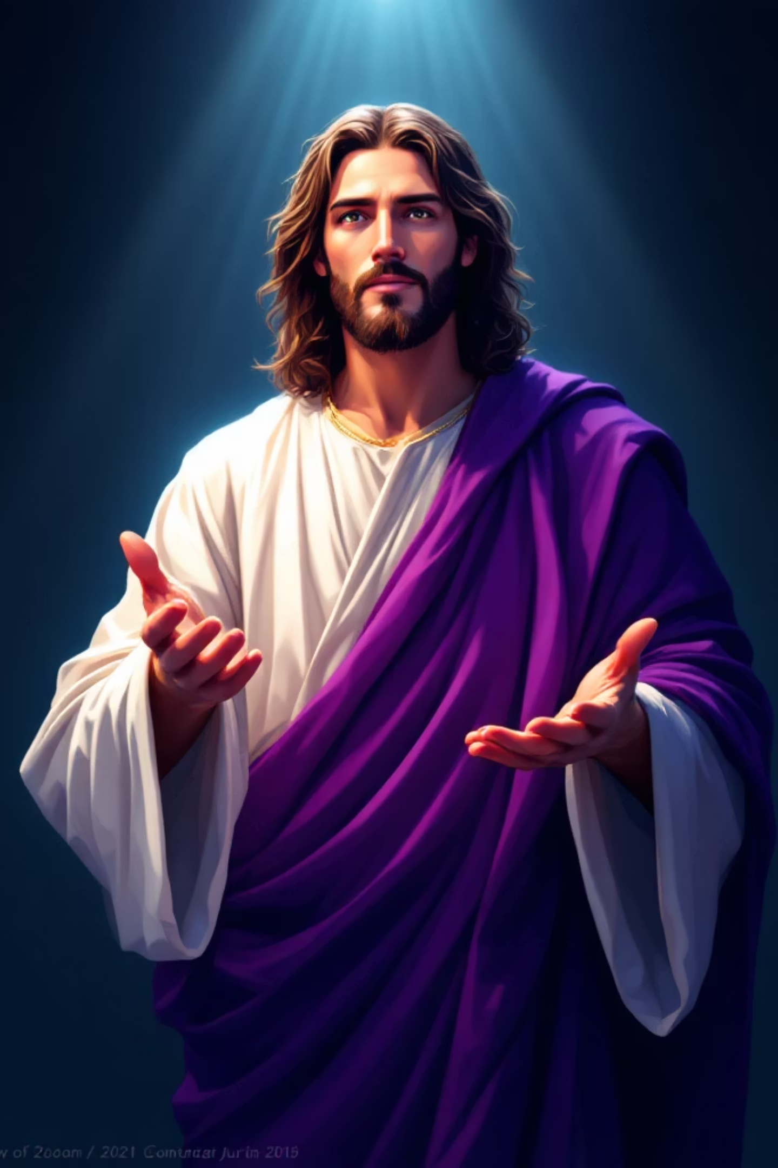



Invitación Espiritual
Cuando centramos nuestro estudio en Cristo, las Escrituras se vuelven vivas y personales. Cada versículo cobra nuevo significado, cada historia nos habla directamente, y cada promesa se siente más real.
Esta semana
Elige una técnica para encontrar a Cristo en tu estudio
Practica con fe
Lee con intención, busca símbolos, observa Sus acciones, reconoce Sus títulos
Recibe revelación
Orando para que el Espíritu te muestre a Cristo de manera nueva y personal
"Él fue herido por nuestras transgresiones, molido por nuestros pecados... por cuyas heridas fuimos curados." - Isaías 53:3-5
¿Qué técnica aplicarás esta semana para encontrar a Cristo en tu estudio?

